Slide 1
ETHERNET
(LAN 802.3)

Slide 2
Integrantes
Chuquimia, Clever
Zapatero, Noel
Acevedo, Jorge

Slide 3
Temas a Tratar
Introducción
Capa Física de Ethernet Clásico
Subcapa de Protocolo MAC
Ethernet Conmutada
Ethernet de Alta Velocidad
Ethernet Gigabit
Ethernet 10-Gigabit

Slide 4

Ethernet y Redes de Accesos Múltiples I
Ethernet surge en 1970 por sobre el resto de las tecnologías de esa época. En 1978 se definió el estándar de 10Mbps formando así las bases de IEEE 802.3.
Se trata de una red de accesos múltiples, lo cual permite a diversos equipos enviar y recibir paquetes al mismo tiempo.
Las Ethernet actuales son Punto a Punto, por lo que cada equipo se conecta directamente a un Switch (o red de Switches)

Slide 5
Ethernet y Redes de Accesos Múltiples II
En un comienzo, el host se comunicaba mediante un cable coaxial a un transceptor, y entre si mediante repetidores (no mas de 4 juntos). También se utilizaban HUB’s (repetidores multi-via).
Debido a esto, se limita la distancia máxima entre hosts a 2500mts. Cuanto mayor es la distancia, es mas difícil detectar errores y fallos en la red.

Slide 6
Ethernet y Redes de Accesos Múltiples III
El acceso a la Ethernet se controla mediante un algoritmo que se encuentra en la MAC del equipo, implementado en el adaptador de red. Cada MAC genera una identificación única para la conexión a la Ethernet.
Cuanto menos trafico hay en la LAN, mejor funciona Ethernet. Tiene una capacidad máxima de 1024 hosts, aunque en general se conectan cerca de 200 hosts para que la red no se sature.

Slide 7
Capa Física de Ethernet
El IEEE estableció una cantidad de subcomités con el fin de desarrollar estándares para redes de rea local.
802.1 Gestión y Niveles superiores (HILI)
802.2 Control lógico de enlace (LLC)
802.3 CSMA/CD
802.4 Token Bus
802.5 Token Ring
802.6 Redes metropolitanas (MAN)
802.7 Técnicas de Banda Ancha
802.8 Técnicas de Fibra Óptica
802.9 Redes Integradas para voz y datos
802.10 Seguridad en redes
802.11 Redes Inalámbricas
802.12 100VG-Any LAN

Slide 8
CSMA/CD (Carrier Sense Multiple Access/Collision Detection) y MAC (Media Access Control)
Como funciona CSMA/CD:
Carrier Sense: “Escucha” si hay señales en el medio de otros equipos.
Multiple Access: Los host comparte el mismo medio y todos tienen acceso a él.
Collision Detection: Detecta y gestiona cualquier colisión de señales cuando estas ocurren.
La tarea que recae sobre el control de acceso al medio (MAC) es:
Transmitir y extraer la trama al nivel físico.
Almacenar la trama en un buffer.
Procurar evitar colisiones y gestionar las mismas, en el lado del emisor.

Slide 9
Codificación - Decodificación
Generar el preámbulo, que es la señal de sincronismo necesaria para sincronizar las estaciones del canal.
Codificar usando el código Manchester los datos binarios en el nodo emisor y, en el nodo receptor, convierte el código Manchester en datos binarios.
Y el acceso al canal se realiza de la siguiente forma:
En el lado del emisor introduce la señal física en el canal y, luego, en la parte receptora de la interfaz la recoge del canal.
Detecta la presencia de una portadora, en ambos lados, lo que indica que el canal está ocupado.
Detecta las colisiones en el lado emisor, lo cual indica que dos señales se han interferido.

Slide 10
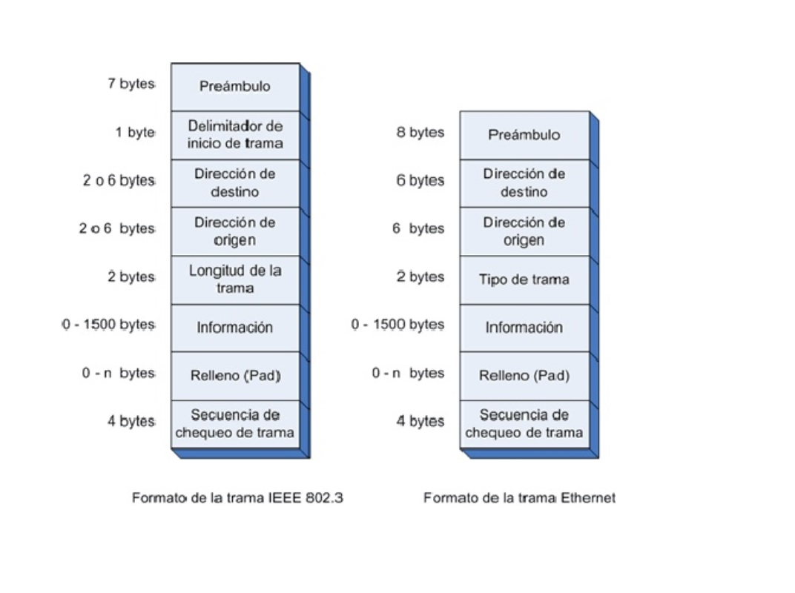

Slide 11
¿Qué son los frames (tramas)?
Consta de varios bits organizados en varios campos.
Estos campos incluyen la dirección física de las interfaces Ethernet, un campo variable de datos (entre 46 y 1500 bytes) y un campo de chequeo de error.

Slide 12
¿Qué es el preámbulo?
Principales diferencias entre IEEE 802.3 y Ethernet.
Ethernet | IEEE 802.3
Preámbulo de 8 bytes | Preámbulo de 7 bytes
Campo Tipo Trama | Campo Longitud de Trama
Dirección Destino/Dirección Origen: Uso de direcciones de sólo 6 bytes. | Dirección Destino/Dirección Origen: Uso de direcciones de 2 y de 6 bytes.

Slide 13
Código Manchester
Es un método de codificación eléctrica de una señal binaria en el que en cada tiempo de bit hay una transición entre dos niveles de señal.
Si el dato original es un 0, el código Manchester es: 10
Si el dato original es un 1, el código Manchester es: 01
Datos (XOR) Clock Manchester
0 0 0
0 1 1
1 0 1
1 1 0

Slide 14
Código Manchester
Desventaja
Se puede observar que hay dos bits de datos codificados en Manchester por cada bit de datos originales. Por lo tanto, la contra de usar una codificación Manchester es que los datos codificados requieren el doble de ancho de banda.
Ventajas
Transmisión serial de bits con componente nula de DC.
Detección de errores fácil de aplicar.

Slide 15
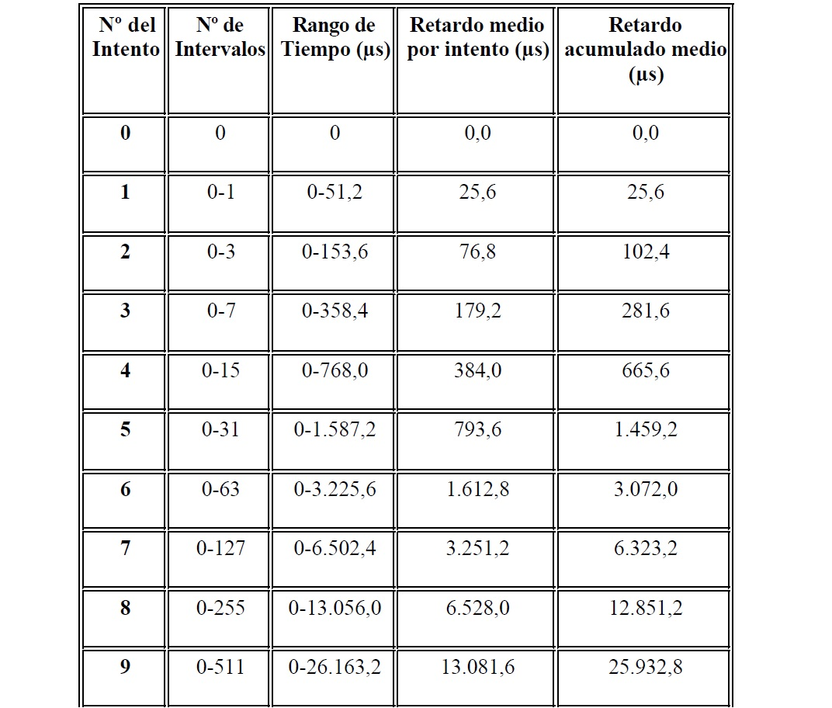

Slide 16
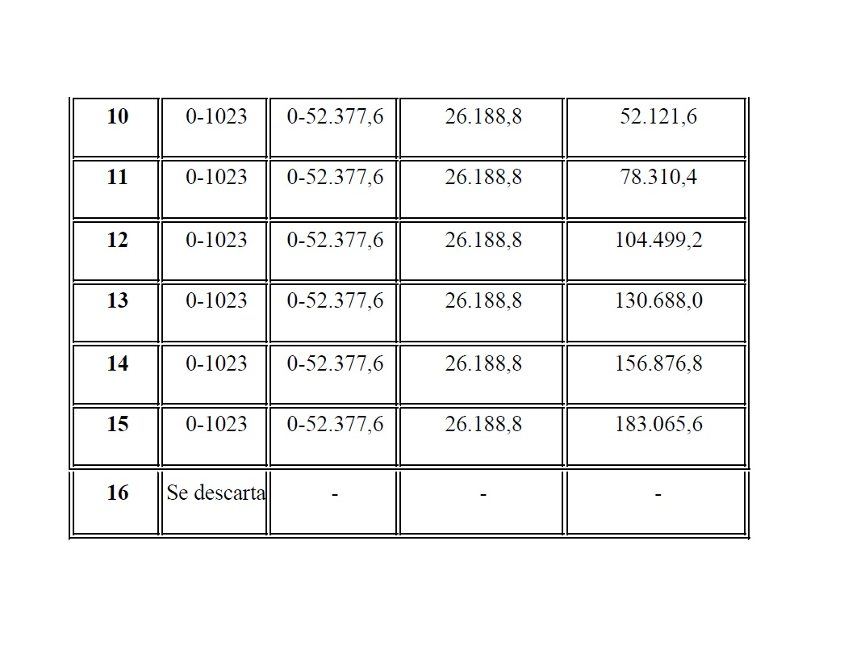

Slide 17
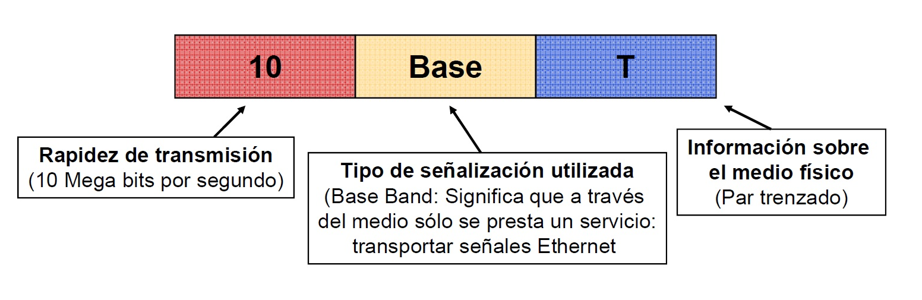
Fuentes de Error de Ethernet
Colisión: Transmisión simultánea que se produce antes de haber transcurrido la ranura temporal.
Colisión tardía: Transmisión simultánea que se produce después de haber transcurrido la ranura temporal.
Errores de intervalo, trama larga: Transmisión excesiva o ilegalmente larga.
Trama corta, fragmento de colisión: Transmisión ilegalmente corta.
Error de FCS: Transmisión dañada.
Error de alineamiento: Número insuficiente o excesivo de bits transmitidos.
Error de intervalo: El número real y el informado de octetos en una trama no concuerda.
Fantasma: Preámbulo inusualmente largo o evento de congestión.

Slide 18
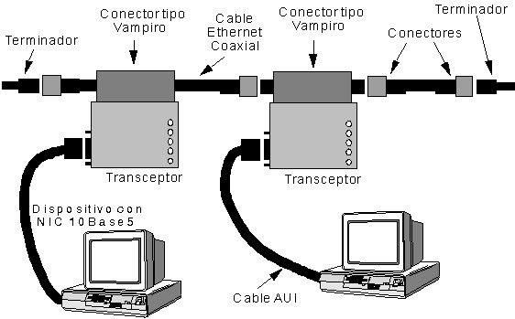
Componentes de Red Ethernet Gruesa
Repetidor: El repetidor es un dispositivo que amplifica y regenera las señales (actúan a nivel físico).
Transceptor: Este dispositivo es una caja de conexión que se coloca en el cable físico para conectar la estación de trabajo.
Cable Ethernet grueso: El cable que usa la Ethernet gruesa es un cable coaxial de 50 ohmios y 0,4 pulgadas de diámetro denominado RG-8. Los tipos de cable disponibles son cables anti inflamables, cable para interior, cable subterráneo y cable aéreo.
Terminador: Cada segmento de cable debe disponer de un terminador de 50 ohmios.

Slide 19
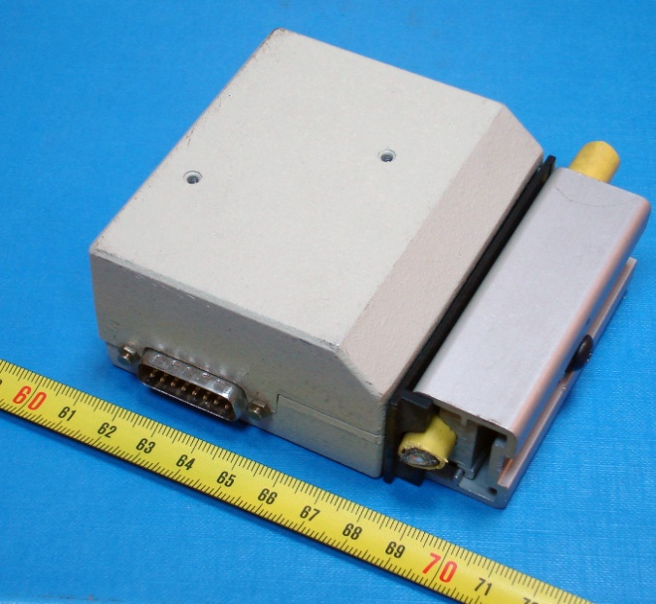
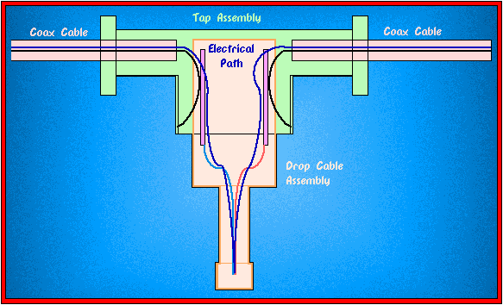
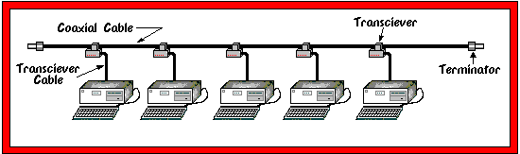
(Instalación con cableado Ethernet grueso)

Slide 20
Especificaciones y limitaciones del estándar 10Base-5 o Thick Ethernet:
La longitud máxima entre segmentos es de 500 m.
Los transceptores se conectan a los segmentos principales.
La máxima longitud del cable transceptor es de 50 m.
La distancia mínima entre transceptores es de 2,5 m.
Se pueden unir hasta cinco tramos de segmento utilizando cuatro repetidores. Solo se pueden conectar estaciones en tres de los segmentos. El resto se usa para conseguir mayor distancia.
Se puede tener un máximo de 1000 estaciones en un segmento. Los repetidores cuentan como estaciones.
Hay que poner un terminador de 50 ohmios en ambos extremos de cada segmento y uno de ellos se debe conectar a tierra. No se debe conectar a tierra ambos extremos del segmento.
Ventajas
Es posible usarlo para distancias largas.
Tiene una inmunidad alta a las interferencias.
Conceptualmente es muy simple.
Inconvenientes
Inflexible. Es difícil realizar cambios en la instalación una vez montada.
Intolerancia

Slide 21
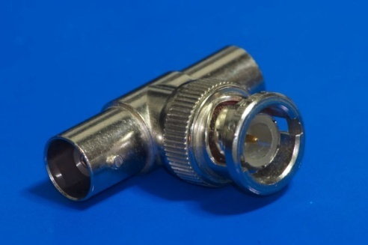
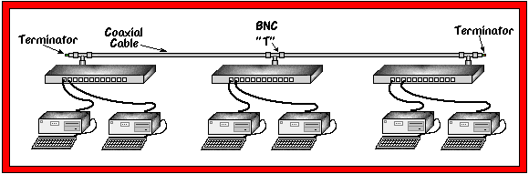
Componentes de una Red 10Base -2:
Tarjeta Interfaz de Red: Muchas tarjetas Ethernet soportan cables gruesos o finos. La tarjeta tendrá un conector BNC en la parte posterior, pero también podría tener un conector Ethernet grueso. El tramo de cable conecta a un conector BNC en T, el cuál conecta con un conector BNC macho de la parte posterior de la tarjeta.
Cable Ethernet Fino: El cable que usa la Red Ethernet fina es un cable coaxial RG-58 A/U o RG-58 C/U de 0,2 pulgadas de diámetro y 50 ohmios.
Conectores BNC para el cable: En los extremos de todos los segmentos del cable hay que montar conectores BNC.
Conectores BNC en T: Los conectores en T se fijan al conector BNC de la parte posterior de la placa de interfaz Ethernet. El conector en T tiene dos conexiones de cable para señales de entrada y salida. Se necesitará un conector en T para cada estación de trabajo.
Conectores Aéreas BNC: Estos se usan para unir dos segmentos de cable.
Terminadores BNC: Cada segmento de cable debe acabar en ambos extremos con un terminador BNC de 50 ohmios. Por cada tramo de segmento de cable se necesita un acoplador con una toma a tierra en un extremo y otro terminador en el otro extremo sin dicha toma.
Conector BNC en
forma de T
Aplicación de 10Base-2 utilizado en ¨Backbone¨
para interconectar múltiples Hub’s 10Base-T.

Slide 22
Especificaciones y limitaciones para el estándar 10Base-2 o Thin Ethernet:
La longitud máxima de segmento de 185 m.
Se usan conectores en T para conectar el cable a las tarjetas interfaz de red.
Se pueden conectar hasta cinco tramos principales usando cuatro repetidores. Sólo pueden conectarse estaciones en tres de los segmentos. El resto se usa para cubrir una mayor distancia.
Pueden tenerse un máximo de 30 estaciones por segmento. Los repetidores, Bridges, Routers y servidores cuentan como estaciones. El número total de nodos de todos los segmentos no puede exceder de 1024.
Se debe instalar un terminador en ambos extremos de cada segmento y conectar uno de ellos a tierra.

Slide 23
Ethernet HUB
En un principio, las redes Ethernet se conectaban directamente a un HUB, dificultando así la tarea de encontrar errores y fallos en la red. Su función era la de conectar todas las conexiones en una sola. Además, la distancia máxima se reducía a 100 o 200mts dependiendo de la categoría del cable utilizado.
Port
HUB
Conexión

Slide 24
Ethernet HUB
Sin embargo, a pesar de haber sido usado durante mucho tiempo, el HUB no incrementaba el ancho de banda, por lo que con el tiempo, comenzó a presentar problemas de saturación de red, a medida que se conectaban mas equipos a este. De este modo nace Switched Ethernet (o Ethernet Conmutada), en solución a este problema. Difieren en el hecho que los equipos se conectan directamente a un Switch en vez de a un HUB.

Slide 25
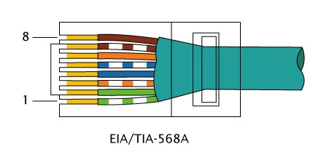
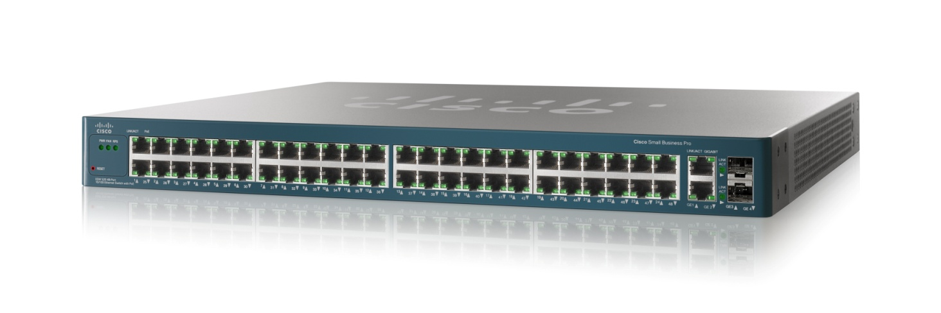
Switched Ethernet
Son similares al HUB en varios aspectos:
Utilizan los mismos conectores de red (RJ-45)
Poseen de 4 a 48 puertos.
Cada cable se conecta a un equipo o a otro Switch o HUB.

Slide 26
Switched Ethernet
Lo que difiere del HUB es el tipo de conexión interna que el Switch presenta. La conexión interna forma una especie de malla.
Otra diferencia es que el Switch responde solo al equipo que le corresponde y no a todos los equipos conectados.
Por ultimo, otra mejora que ofrece el Switch respecto al HUB es que disminuye el riesgo de colisión de paquetes, mejorando el rendimiento de conexión.
Port
Switch
Conexión

Slide 27
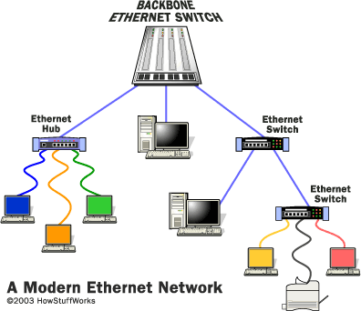
Diferencia entre HUB y Switch

Slide 28
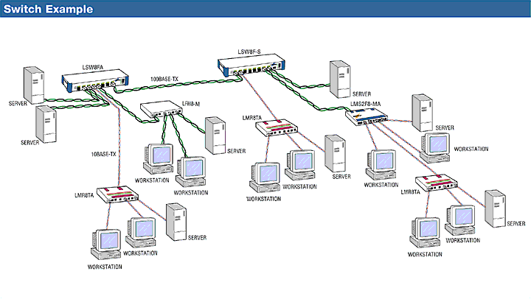
Ejemplo de Switched Ethernet

Slide 29
Fast Ethernet
A medida que avanzó Ethernet, la velocidad de 10Mbps comenzó a hacerse insuficiente para las redes que se creaban. Muchas veces se conectaban varias conexiones de 10Mbps en una misma red mediante HUB’s, Switches y Repetidores.
Por ello, en 1992 la IEEE se reunió para hablar acerca de mejorar la velocidad de Ethernet.

Slide 30
Fast Ethernet
La nueva red seria compatible con las LAN ya existentes, solo que seria mas rápida. Así nace la 802.3u o Fast Ethernet (Ethernet de Alta Velocidad). Técnicamente no era un estándar nuevo, sino una actualización a la 802.3 ya existente, por es llamada de esta forma.

Slide 31
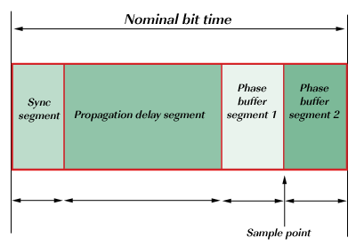
Fast Ethernet
La idea era simple: reducir el Bit Time de 100 nanosegundos a 10 nanosegundos. El problema principal se centraba en el tipo de cable a utilizar.

Slide 32
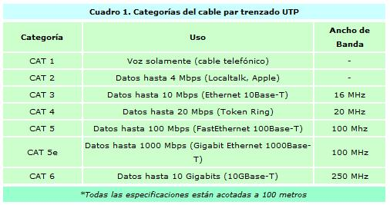
Los Categoría 3 tienen dificultades para manejar 100Mbps a distancias de 100mts.
Los Categoría 5 y la Fibra Óptica pueden manejar estas velocidades sin problemas (la Fibra Óptica puede hacerlo a mas distancia inclusive)

Slide 33
Fast Ethernet
Por ello se comprometieron a con las 3 posibilidades, y crearon 3 esquemas diferentes.
NOMBRE | CABLE | SEGMENTO MAX. | VENTAJAS
100Base-T4 | Par Trenzado | 100m | UTP Categoría 3
100Base-TX | Par Trenzado | 100m | Full Dúplex – 100Mbps – UTP Categoría 5
100Base-FX | Fibra Óptica | 2000m | Full Dúplex – 100Mbps – Largas Distancias

Slide 34
Fast Ethernet
Fast Ethernet permite, además, la conexión entre Switches y HUB’s, utilizando la configuración necesaria para mantener la relación de Velocidad/Distancia. Los Switches actualmente pueden funcionar con un mix de velocidades entre 10Mbps y 100Mbps, permitiendo negociar la velocidad y el Dúplex entre el Switch y el equipo.

Slide 35
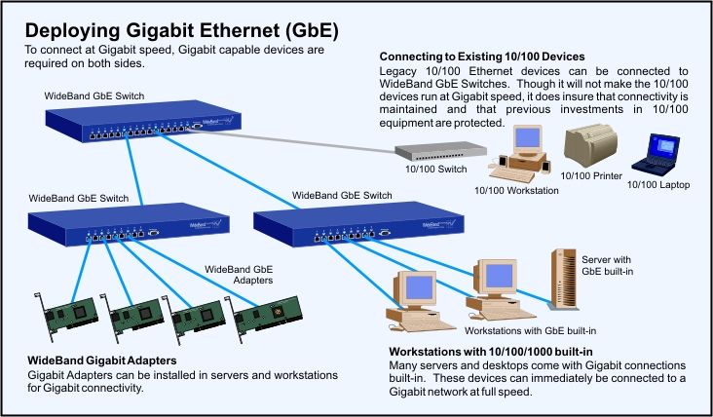
Gigabit Ethernet
El estándar Gigabit Ethernet es compatible completamente con las instalaciones existentes de redes Ethernet. Reteniendo el mismo método de acceso CSMA/CD, soportará modos de operaciones como Full-Dúplex y Half-Dúplex.

Slide 36
Capa Física: 1000Base-X
En el estándar 1000Base-X la capa física es el Canal de Fibra. El Canal de Fibra es una tecnología de interconexión entre Workstation, supercomputadoras, dispositivos de almacenamiento de información y periféricos.
Hay 3 tipos de medios de trasmisión que son incluidos en el estándar 1000Base-X:
1000Base-SX: usa una fibra multi-modo, 850nm.
1000Base-LX: puede ser usada tanto mono-modo y multi-modo, 1300mn.
1000Base-CX: usa un cable par trenzado de cobre (STP).

Slide 37
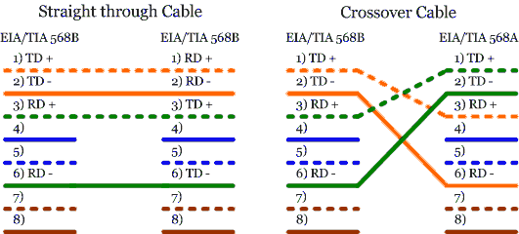
Capa Física: 100Base-T
El estándar 1000Base-T de Gigabit Ethernet emplea como medio de trasmisión un cable UTP, usando 4 pares de líneas de categoría 5 UTP.

Slide 38
MAC
La capa MAC de Gigabit Ethernet usa el mismo protocolo de Ethernet CSMA/CD. La máxima longitud del cable usado para interconectar las estaciones está limitado por el protocolo CSMA/CD. Si 2 estaciones detectan el medio desocupado y comienzan la trasmisión ocurrirá una colisión

Slide 39
Carrier Extension
Para que el carrier sea extendido dentro de la trama, los símbolos de extensión de no-data son incluidos en la ventana de colisiones, que es, la trama entera extendida considerada por la colisión y caída. Sin embargo, la secuencia de chequeo en la trama (FCS, siglas en ingles) es calculada solamente en la trama original (sin los símbolos de extensión). Los símbolos de extensión son removidos antes que el FCS sea chequeado por el receptor. Por lo que la capa LLC (Control del Enlace Lógico) es ni siquiera avisado del carrier extension.

Slide 40
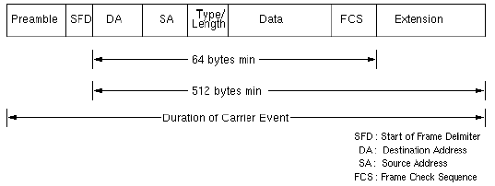
En la siguiente gráfica se muestra el formato de la trama Ethernet cuando el Carrier Extension es usado.

Slide 41
Frame Bursting
El primer frame de la “ráfaga” se envía normalmente (si es necesario se utiliza carrier extension)
Como las colisiones sólo ocurren en el primer slot time, sólo este frame se vería afectado por una colisión y, si es necesario, éste frame debería retransmitirse. Incluso puede encontrar una o más colisiones durante los intentos de transmisión.

Slide 42
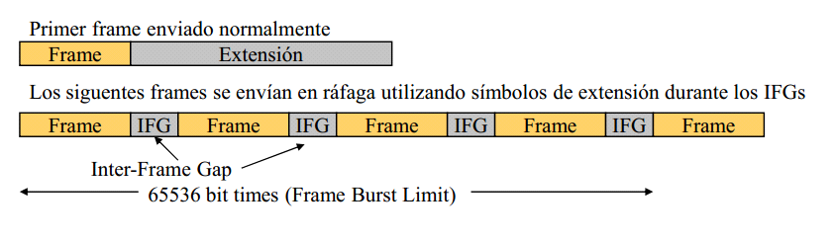
Frame Bursting
Pero, una vez transmitido este primer frame, una estación equipada con frame bursting puede enviar datos enseguida durante 65536 bit times.

